Slide 1
Toshkent Perfect universiteti
Bank ishi yo’nalishi
Ma’sofaviy ta’lim 155-guruh talabasi
Shermirzayeva Dilafruzning
O’zbekistonning eng yangi tarixi fanidan taqdimoti

Slide 2
Mustaqil O‘zbekiston Respublikasining tashkil topishi va uning tarixiy ahamiyati.
Xakimova Mahruya Abdulhayovna
"Gumanitar fanlar“ kafedrasi katta o’qituvchsi
1

Slide 3





MUSTAQIL O‘ZBEKISTON RESPUBLIKASINING TASHKIL TOPISHI VA UNING TARIXIY AHAMIYATI.
Siyosiy tizimdagi o‘zgarishlar. Mustaqillikning e’lon qilinishi. O‘zbekiston Respublikasining tashkil etilishi.
Mustaqillikning ilk davrida davlat suverenitetini mustahkamlash yo‘lidagi sa’y-harakatlar.
Mustaqil O‘zbekiston davlatining yuzaga kelishi va mustahkamlanishida I.Karimovning tarixiy xizmatlari.
2

Slide 4

XX asrning 90-yillari boshidagi O'zbekiston uchun “Kommunistik partiyadan halos bo'lish", degan so'z milliy mustaqillikka erishishning asosiy sharti bo'lib qolgan edi. Shuning uchun ham 1991 yilning 14 sentyabrida O'zbekiston kompartiyasining XXIII s'ezdi chaqirilib, unda Respublika partiya tashkilotini tugatish masalasi hal etildi.
Lekin bu jarayonlar ham silliq kechgani yo'q. Bu paytda hali ko'plab rahbarlar, partiya a'zolarining aksariyat qismida eski jamiyatning kuchli ta'siri sezilib turmoqda edi. Ular milliy mustaqillik g'oyasini anglashga yetilmagan, yangi demokratik jamiyat qurishni esa o'z tasavvurlarida ―kapitalizmga - eng yomon tuzumga qaytish, deb tushunar va talqin etar edilar.

Slide 5
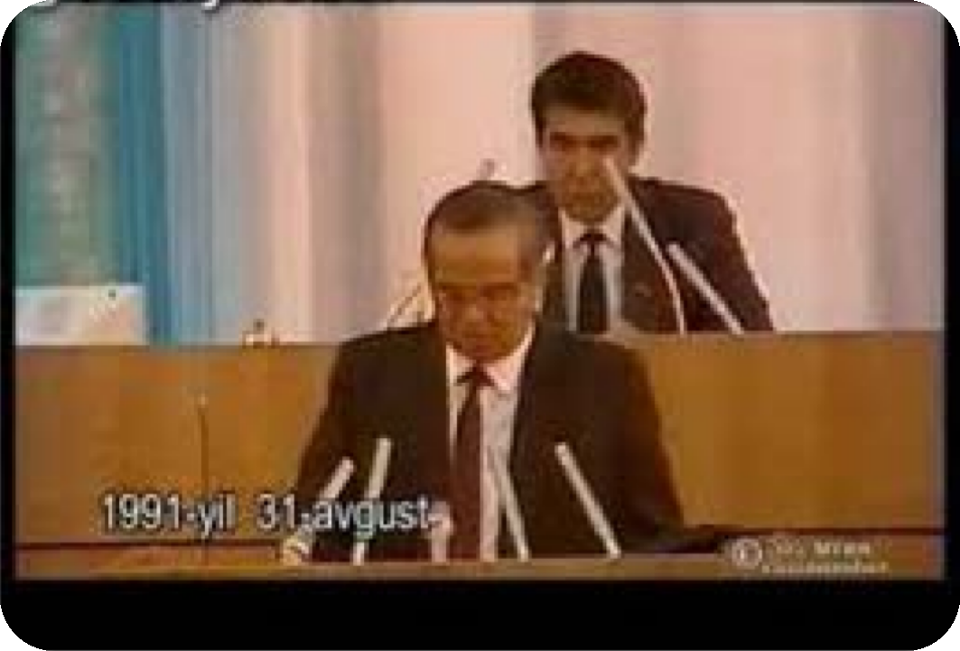

O'zbekiston hali ittifoq tarkibida bo'la turib, boshqa Respublikalar rahbarlari o'z mamlakatlarini konfederativ ittifoqqa kirishiga ko'z tutib turgan bir paytda Birinchi Prezident I.A.Karimov 1991 yil 31 avgustda Oliy kengash sessiyasi minbaridan O'zbekiston Respublikasining davlat mustaqilligini e'lon qildi. Shu kuni Oliy kengash "O'zbekiston Respublikasining davlat mustaqilligi to'g'risidagi bayonoti"ni e'lon qildi.

Slide 6
XX asrning 90-yillari boshidagi O’zbekiston uchun―Kommunistik Partiyadan halos bo’lish‖, degan so’z Milliy mustaqillikka erishishning asosiy Sharti bo’lib qolgan edi. Shuningdek 1991 yilning 14 sentyabrida O’zbekiston kompartiyasining XXIII S’ezdi chaqirilib, unda Respublika Partiya tashkilotini tugatish masalasi hal etildi. Lekin bu jarayonlar ham silliq kechgani yo’q. Bu paytda hali ko’plab rahbarlar, partiya a’zolarining aksariyat qismida eski jamiyatning kuchli ta’siri sezilib turmoqda edi. Ular milliy mustaqillik g’oyasini anglashga yetilmagan, yangi tasavvurlarida―kapitalizmgaeng yomon tuzumga qaytish, deb tushunar va talqin etar edilar. 1991-yil 31-avgustda Oʻzbekiston Respublikasi mustaqilligi eʼlon qilindi. Toshkent shahrida boʻlib oʻtgan Oʻzbekiston SSR Oliy Kengashining navbatdan tashqari sessiyasida „Oʻzbekiston Respublikasining davlat mustaqilligini eʼlon qilish toʻgʻrisida―gi qaror va „Oʻzbekiston Respublikasi davlat mustaqilligining asoslari― toʻgʻrisida qonun qabul qilindi. Qaror bilan Oʻzbekiston SSR nomi ham Oʻzbekiston Respublikasi deb oʻzgartirildi. 1-sentyabr Oʻzbekistonning mustaqillik kuni deb belgilab qoʻyildi.

Slide 7
Sessiyada shoir Abdulla Oripov va bastakor Mutal Burhonov tomonidan tayyorlangan. O’zbekiston Respublikasining 1992-yil 2-iyulida qabul qilingan Bayram kunlari haqida»gi Qonunga va O’zbekiston Respublikasi Oliy 100 Majlisi 1995-yil 21- dekabrida qabul qilingan O’zbekiston Respub- likasining Mehnat Kodeksini 131- moddasiga muvofiq, O’zbekiston Respublikasi hududida quyidagi kunlar bayram (dam olish) kunlari deb belgilandi:
1 - yanvar Yangi yil.
8 - mart Xalqaro xotin-qizlar kuni.
21 - mart Navro’z bayrami.
9 - may Xotira va qadrlash kuni.
1 - sentabr Mustaqillik kuni.
1 - oktabr O’qituvchilar va murabbiylar kuni.
8 - dekabr Konstitutsiya kuni

Slide 8




O'zbekistonda milliy mustaqillik uchun harakat bir tomondan kommunistik totalitar tuzum asoratlaridan halos bo'lish, poklanish jarayonlari bilan uyg'un ravishda kechgan bo'lsa, ikkinchi tomondan, jahondagi ilg'or mamlakatlar tajribasi asosidagi mahalliy xalq mentalitetidan kelib chiqib jamiyatni demokratlashtirish bilan hamohang bordi.
Milliy mustaqillik arafasidayoq ko'ppartiyaviylik tizimini joriy etish, davlat va hukumatdan ayrim jamoat birlashmalari tuzulmalarini erkin faoliyat ko'rsatishi uchun huquqiy shart-sharoitlar yaratishga intilish Respublika rahbariyatining XX asrning 90-yillari boshidagi strategik siyosiy islohotlarining bosh maqsadlaridan biri edi

Slide 9
Roʻza Hayiti (Iyd al-Fitr) Diniy bayramning birinchi kuni. Qurbon Hayiti (Iyd alAdha) Diniy bayramning birinchi kuni. Koʻppartiyaviylik negizda O’zbekiston Respublikasi Oliy Majlisi Davlatimizning jamiyatni bosqichma-bosqich isloh qilish strategiyasidan kelib chiqib, demokratik o’zgarishlarning huquqiy bazasini izchillik bilan mustahkamlay bordi. Shunday qilib Oliy Majlisning 1995-1999-yillarda 15 ta sessiyasi bo’lib, ularda 10 ta kodeks, 2 ta milliy dastur, 145 ta qonun, 460 dan ortiq qaror qabul qilindi, amaldagi deyarli barcha qonun hujjatlarining qo’llanish amaliyoti oʻrganildi, qonunlarga 200 dan ortiq oʻzgartish va qo’shimchalar kiritildi.

Slide 10
Mustaqillikning dastlabki kunlaridayoq prezident I.A.Karimov quyidagi maqsadni ilgari surdi: “Respublikada sobitqadamlik bilan xalqchil adolatli jamiyatni bunyod etish - bosh vazifadir... Yangilangan jamiyatning siyosiy va davlat tuzilishi insonga uning siyosiy, iqtisodiy va ijtimoiy turmush tarzini erkin tanlab olishini kafolatlashi kerak»
Mustaqillik davrida fuqarolik jamiyati qurish stregiyasiyani shakllanishida Prezident I.A.Karimov tomonidan ilgari surilgan “Kuchli davlatdan - kuchli fuqarolik jamiyati sari" kontseptual tamoyil muhim ahamiyat kasb etdi. Bu tamoyilning asosiy mazmun-mohiyati, yo'nalishlari, umuminsoniy va milliy jihatlari uning ma'ruzalari va asarlarida mujassamlashdi.

Slide 11
O’zbekiston jahon hamjamiyatiga integratsiyalashuvni tezlashtirish tarafdori ekanligini tasdiqlab, parlament 95 ta xalqaro bitim va shartnomani ratifikatsiya qildi, 43 ta xalqaro konvensiyaga qo’shilish to’g’risida qaror qabul qildi. Mustaqillik va ezgulik monumenti — Toshkent shahridagi Mustaqillik maydoniaa Oʻzbekiston Respublikasining Prezidenti I.Karimov gʻoyasi bilan bunyod etilgan meʼmoriybadiiy majmua. Oʻzbekiston istiqbolining dastlabki yillari (1992)da maydonda oʻrnatilgan obida Mustaqillik monumenti deb atalgan. Ramziy ravishdagi Yer sharida Oʻzbekiston Respublikasi xaritasi aks etgan ushbu obida jahon xaritasida mustaqil Oʻzbekiston mamlakati mustahkam oʻrin olganini ifodalaydi. 2005-yil 28 dekabrda ushbu monument oldiga farzan-dini bagʻriga bosib turgan munis oʻzbek ayoli siymosi — Baxtiyor ona haykali oʻrnatildi (haykaltarosh I.Jab-borov). Mustaqillik monumenti va Baxtiyor ona haykali Ezgulik arkasi, oq poyondoz shaklidagi keng yoʻlak bilan birga yaxlit ansamblni tashkil qiladi. Mustaqillik va ezgulik tushunchalarini ramziy tarzda uygʻun ifodalagan ushbu yodgorlik M. Vae.m. deb ataldi.

Slide 12
O'zbekiston Respublikasi Birinchi Prezidenti I.A.Karimovning Oliy Majlis Qonunchilik Palatasi va Senatining qo'shma majlisidagi (2005 yil 28 yanvar) “Bizning bosh maqsadimiz - jamiyatni demokratlashtirish va yangilash, mamlakatni modernizasiya va isloh etishdir" nomli ma'ruzasida mamlakat jamiyatini demokratlashtirish va yangilash kontsepsiyasining, shuningdek, mamlakatimizni 2005 yil va kelgusi davrda modernizasiya va isloh etish bo'yicha asosiy vazifalarning dasturiy kontseptual yo'nalishlari belgilab berildi. Mazkur ma'ruzada mamlakatni modernizasiya qilish borasida uzoqni ko'zlaydigan "kuchli davlatdan - kuchli fuqarolik jamiyati sari", degan tamoyilga asoslangan islohotlarni yanada chuqurlashtirishning barcha yo'nalishlarida amalga oshirilishi lozim bo'lgan maqsad va vazifalar aniq va Ravshan ifoda etildi.

Slide 13
O’zbekiston Respublikasi Birinchi Prezidenti I.A.Karimovning Oliy Majlis Qonunchilik Palatasi va Senatining qo’shma majlisidagi (2005 yil 28 yanvar) ―Bizning bosh maqsadimiz – jamiyatni demokratlashtirish va yangilash, mamlakatni modernizasiya va isloh etishdir‖ nomli ma’ruzasida mamlakat jamiyatini demokratlashtirish va yangilash kontsepsiyasining, shuningdek, mamlakatimizni 2005 yil va kelgusi davrda modernizasiya va isloh etish bo’yicha asosiy vazifalarning dasturiy kontseptual yo’nalishlari belgilab berildi. Mazkur ma’ruzada mamlakatni modernizasiya qilish borasida uzoqni ko’zlaydigan ―kuchli davlatdan – kuchli fuqarolik jamiyati sari‖, degan tamoyilga asoslangan Islohotlarni yanada chuqurlashtirishning barcha yo’nalishlarida amalga oshirilishi Lozim bo’lgan maqsad va vazifalar aniq va Ravshan ifoda etildi

Slide 14

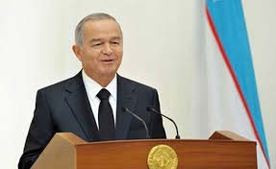

"Biz uchun fuqarolik jamiyati - ijtimoiy makon. Bu makonda qonun ustuvor bo'lib, u insonning o'z-o'zini kamol toptirishga monelik qilmaydi, aksincha, yordam beradi. Shaxs manfaatlari, uning huquq va erkinliklari to'la darajada ro'yobga chiqishiga ko'maklashadi. Ayni vaqtda boshqa odamlarning huquq va erkinliklari kamsitilishiga yo'l quyilmaydi. Ya'ni erkinlik va qonunga bo'ysunish bir vaqtning o'zida amal qiladi, bir-birini to'ldiradi va bir-birini taqozo etadi.
Boshqacha aytganda, davlatning qonunlari inson va fuqaro huquqlarini kamsitmasligi lozim. Shuning barobarida barcha odamlar qonunlarga so'zsiz rioya qilishlari shart".
И.А.Каримов

Slide 15
―Biz uchun fuqarolik jamiyati – ijtimoiy makon. Bu makonda qonun ustuvor bo’lib, u insonning o’z-o’zini kamol toptirishga monelik qilmaydi, aksincha, yordam beradi. Shaxs manfaatlari, uning huquq va erkinliklari to’la darajada ro’yobga chiqishiga ko’maklashadi. Ayni vaqtda boshqa odamlarning huquq va erkinliklari kamsitilishiga yo’l quyilmaydi. Ya’ni erkinlik va qonunga bo’ysunish bir vaqtning o’zida amal qiladi, bir-birini to’ldiradi va bir-birini taqozo etadi. Boshqacha aytganda, davlatning qonunlari inson va fuqaro huquqlarini kamsitmasligi lozim. Shuning barobarida barcha odamlar qonunlarga so’zsiz rioya qilishlari shart

Slide 16


Taniqli olim A.A.Kara-Murza sobiq sovet davridagi partiyaning hukmron mavqeini quyidagicha ifodalaydi: "partiyaga uning safidan chiqarish imkoniyati mavjud bo'lganligi uchun ham qabul qiladilar.
Mamlakatdagi barcha lavozimlarga partiya a'zolari boshqalardan iste'dodli, a'lo, adolatli bo'lganliklari uchun emas, balki ular nisbatan ko'proq itoatgo'y bo'lganliklari uchun qo'yiladilar - ularni salgina itoatsizliklari uchun hech bir sudsiz qatl etish yoki qamoqqa tiqish mumkin.
А.А.Kаrа-Мurzа (1959-2019)
Partiya va hokimiyatning kuchi partiyaviy "ta'sir"ning (shunday atalgan) hamma erda mavjud bo'lganligidadir. Partiyadan haydalgan odam bepoyon mamlakatning biron-bir burchagida ham tazyiqdan panoh topish uchun joy topa olmas edi»

Slide 17


"Sovet Rossiyasiga bo'lgan munosabatlarimda biron-bir muhim o'zgarishlar bo'lmadi.
Men sovet hokimiyatini birdan-bir rus milliy hokimiyati, deb hisobladim.
KPSS qanchalik kelajakda "farovon hayot" qurish kabi hayoliy jozibador aqidalar bilan o'z shaklini qanchalik Bezamasin, uning asosiy maqsadi totalitar jamiyatni, shuningdek, amalda rus bo'lmagan xalqlarni markazning mustamlakachilik siyosati ostida zo'rlik bilan ushlab turishni ta'minlab turuvchi mukammal imperiyachilikni amalga oshirish edi.
Bundan boshqacha bo'lishi ham mumkin emas. U faqat Rossiyaning xalqaro munosabatlardagi vakilidir»
N.A. Berdyaev

Slide 18
Xulosa
Xulosa qilib takidlaganda O’zbekiston Respublikasining kommunistik Partiyadan halos bo’lishi Respublika partiya tashkilotining tugatilish masalasi, O’zbekiston Respublikasining mustaqillgi e’lon qilinishi, O’zbekiston SSSR nomi Oʻzbekiston Respublikasi deb eʼlon qilinishi, Oʻzbekiston poytaxtining Vladimir Lenin nomi bilan ataladigan markaziy maydoning o’zgartirilishi, Oʻzbekiston Respublikasining davlat gerbi, bayrogʻi, madhiyasi, bayram (dam olish) kunlari qonun qabul qilinganligi haqidagi maʼlumotlar keltirilgan bunda mavzuga oid bir qancha adabiyotlarga tayanib xulosalar qilingan.

Slide 19
FOYDANILDAN ADABIYOTLAR:
Муртазаева Р.Х. Ва boshqalar. O`zbekiston tarixi. O`quv qo`llanma. . –Т.:Аkademiya 2010.
Oblomurodov N., Va boshqalar. O`zbekiston tarixi. O`quv qo`llanma. –T.: Yangi asr avlodi, 2011.
O'zbekiston Respublikasi Prezidenti Sh. Mirziyoevning 2018 yil 5 iyundagi “Oliy ta'lim muassasalarida ta'lim sifatini oshirish va ularning mamlakatda amalga oshirilayotgan keng qamrovli islohotlarda faol ishtirokini ta'minlash bo'yicha qo'shimcha chora-tadbirlari to'g'risida" PQ-3775-sonli qarori.
4. Mirziyoev Sh.M. Qonun ustuvorligi va inson manfaatlarini ta'minlash yurt taraqqiyoti va xalq farovonligining
garovi. - Toshkent: O'zbekiston, 2017.
Mirziyoev Sh.M. Milliy taraqqiyot yo'limizni qat'iyat bilan davom ettirib, yangi bosqichga ko'taramiz. T. 1. - Toshkent: o'zbekiston.. 2017.
Mirziyoev Sh.M. Buyuk kelajagimizni mard va oliyjanob xalqimiz bilan birga quramiz. - Toshkent: O'zbekiston. 2017.
Oʻzbekiston Respublikasi Prezidenti Shavkat Mirziyoyevning oliy majlisga murojaatnomasi. 2020 yil. 26 yanvar

Slide 20







E'TIBОRINGIZ UCHUN RAHMAT!
 + 998 90 373 98 08
XAKIMOVA MAHRIYA ABDULHAYOVNA
 mahruya68@gmail.com
"Gumanitar fanlar“ kafedrasi katta o’qituvchisi
16

